Slide 1
Week 2-自動化問題分析

Slide 2
自動化程式開發流程

Slide 3
找出模擬工作的瓶頸並定義題目

Slide 4
分析題目並拆解為更小的問題

Slide 5
針對每個小問題找出對應的代碼

Slide 6
將所有的代碼拼湊出來

Slide 7
範例解說

Slide 8
如何根據CSV複製物件

Slide 9
分解問題
問題可分解如下：
如何標定物件？
如何定義物件的參考點？
複製的函式碼為何？
csv的座標格式如何定義？
選擇何種資料結構來儲存座標？
如何讀取csv檔的資料到資料結構當中？
只要能從題目中找出這些底層的問題，便是成功的第一步。接下來便是要從程式設計的角度及使用者的預期來回答這些問題。這需要做一些小的代碼片段編程及測試，從各式的方法找到最適合的解答。當找出了所有的代碼片段，最後就是將它們組合起來即可。

Slide 10
分析問題1:”如何標定物件”並找出代碼
以“如何標定物件”為例，使用者該如何表示要複製的物件？可以是名稱，可以是某一類材料的物件，可以是符合某一種幾何結構的物件，也可以是某一種顏色的物件，又或者是框選到的物件。

Slide 11
分析問題2:”如何定義物件的參考點”並找出代碼

Slide 12
分析問題3:”複製的函式碼為何”並找出代碼

Slide 13
分析問題4:”csv的座標格式如何定義”並找出代碼

Slide 14
分析問題5:”選擇何種資料結構來儲存座標”並找出代碼

Slide 15
分析問題6:”如何讀取csv檔的資料到資料結構”並找出代碼

Slide 16
拚湊完整解答

Slide 17
Python基本語法簡介

Slide 18
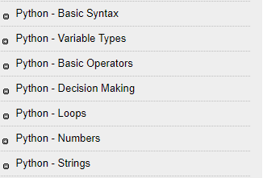
https://www.tutorialspoint.com/python/index.htm

Slide 19
專題討論

Slide 20
個人專題分享
題目:
緣由:
輸入:
輸出:
該如何分解題目:

